Slide 1
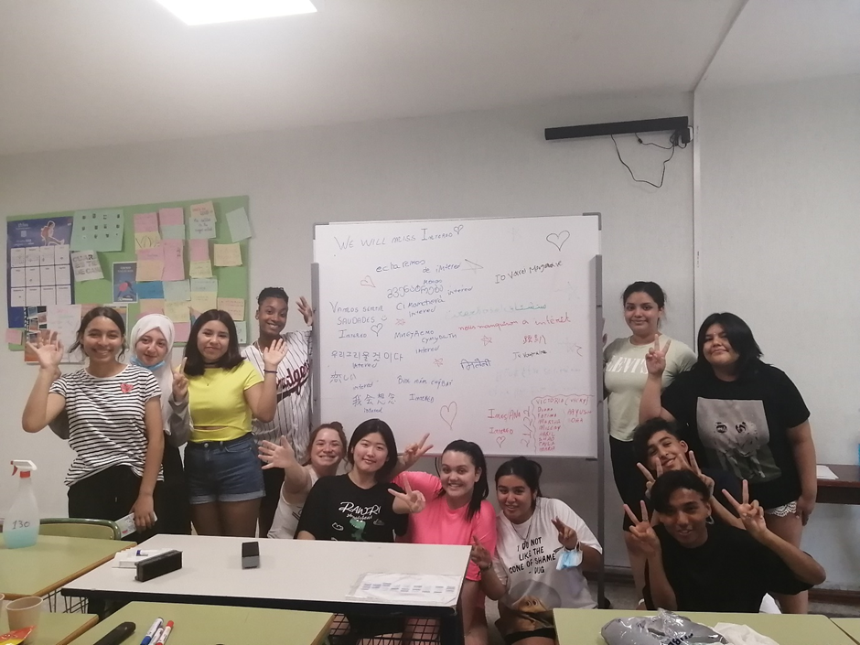
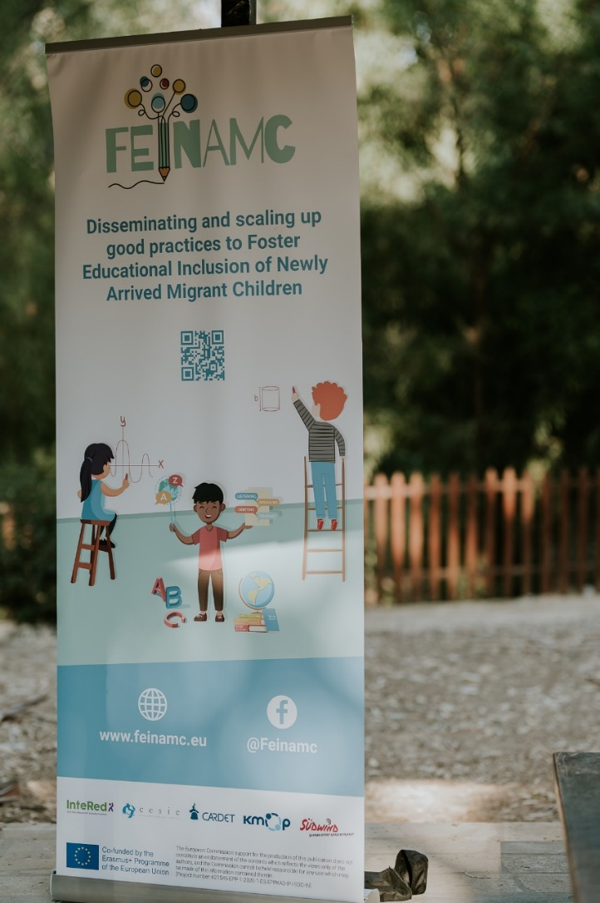
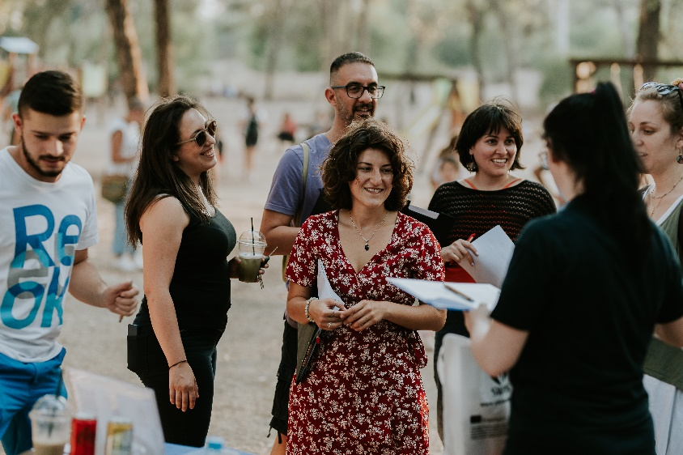
Newsletter N°3
Luglio 2022
Primo anno del programma di Mentoring
Nonostante tutte le sfide imposte dalla pandemia di Covid-19, siamo riuscitз a completare l'attuazione del programma di mentoring. Lз studentз coinvoltз hanno apprezzato questa esperienza, che ha permesso loro di conoscere meglio la cultura di altrз studentз, sviluppare competenze interculturali e nuove amicizie. Lз partner di FEINAMC continueranno a promuovere il programma anche per il prossimo anno accademico.
Giornata informativa all'Athalassas Park, a Cipro
CARDET, il nostro partner di Cipro, ha colto l'occasione del bel tempo e ha presentato allз insegnanti, ricercatorз ed al pubblico interessato alla migrazione, all'inclusione e all'istruzione, lo strumento di valutazione pregressa FEINMAC, così come i risultati del nostro programma di mentoring, presso il Parco Nazionale Forestale l'Athalassas. Lз partecipanti hanno trovato il programma di mentoring molto utile, in particolare per le indicazioni su come aiutare i migranti appena arrivati.

Slide 2
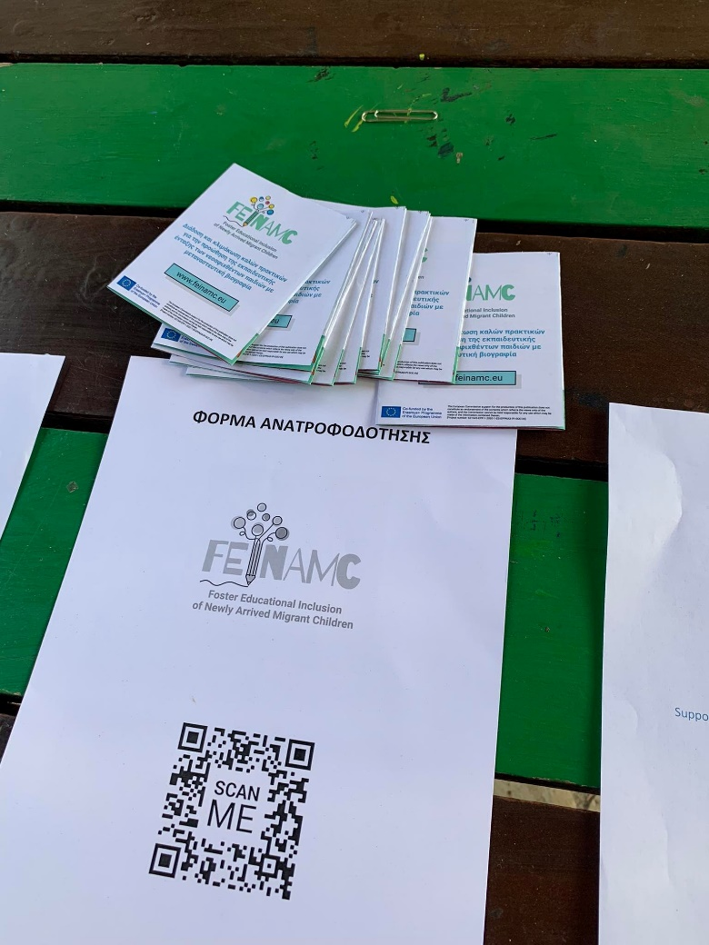
Cosa verrà dopo: conferenze e documenti politici
Dopo il primo anno di attuazione del programma di mentoring, per questo nuovo anno accademico incorporeremo anche lo strumento di valutazione pregressa e continueremo a sostenere le scuole e lз studentз.
Parte del contributo del progetto consisterà nella creazione di un documento di raccomandazioni politiche per promuovere l'inclusione dellз studentз migranti nei sistemi educativi. Nel prossimo semestre verranno elaborate due linee guida, una sul programma di mentoring per lз insegnanti e l'altra per le scuole, per favorire l'inclusione dellз studentз migranti. Infine, presto tutti i partner presenteranno il progetto con degli eventi nazionali nei loro paesi, mentre due di loro lo presenteranno in eventi internazionali.
Il Partenariato
.
FEINAMC
Follow us on
FACEBOOK
Follow us !
Project No. 621545-EPP-1-2020-1-ES-EPPKA3-IPI-SOC-IN
The European Commission support for the production of this publication does not constitute an endorsement of the contents, which reflects the views only of the authors, and the Commission cannot be held responsible for any use which may be made of the information contained therein.
https://feinamc.eu/

